Slide 1
Diálogo Regional Cambio Climático en Centroamérica: Desafíos para la Gobernanza Territorial
Hotel Terraza, San Salvador | 23 y 24 de octubre de 2012

Slide 2
What is PRISMA
La alta vulnerabilidad climática actual en Centroamérica
El cambio climático es hoy, no es algo del futuro ajeno.
Países del CA-4 en los primeros lugares del Índice de Riesgo Climático Global*
 | 2005 | 2006 | 2007 | 2008 | 2009 | 2010
El Salvador | 34 | 123 | 112 | 91 | 1 | 36
Guatemala | 1 | 102 | 52 | 34 | 53 | 2
Honduras | 7 | 44 | 33 | 20 | 65 | 5
Nicaragua | 21 | 120 | 3 | 24 | 57 | 35
* Basado en el número de muertos por 100,000 habitantes y pérdidas económicas con relación al PIB ocasionados por eventos climáticos extremos (GERMANWATCH)
Numerosas iniciativas sobre distintos escenarios climáticos en el futuro, pero poco esfuerzo para entender las dinámicas de vulnerabilidad climática que ya se experimentan en la región.

Slide 3
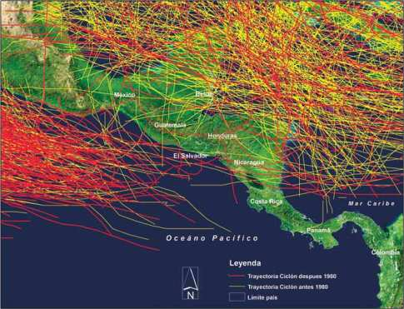
What is PRISMA
Región del alta vulnerabilidad a Cambio Climático
“Estos cambios representan una seria amenaza para las sociedades centroamericanas por sus múltiples impactos previstos en la producción, la infraestructura, los medios de vida, la salud, la seguridad y el debilitamiento de la capacidad del ambiente para proveer recursos y servicios vitales.”
(CEPAL 2010)
En CA se han registrado 248 eventos extremos mayores, asociados a fenómenos climáticos, entre 1930 y 2008, y muchos más a escala menor. Los eventos más recurrentes son: inundaciones, tormentas deslizamientos y aluviones.
El estimado costo acumulado a 2100 (basado en los impactos de los sectores agrícola, recursos hídricos, biodiversidad, huracanes, tormentas e inundaciones) equivale a 73 mil millones de dólares corrientes, aproximadamente 54% del PIB regional .

Slide 4
What is PRISMA
Transformaciones de la región en las últimas décadas
70s
80s
90s
Disputas geopolíticas e ideológicas
Procesos de pacificación
La inserción de la agenda ambiental
Proceso de implementación del neoliberalismo
Huracán Mitch

Slide 5
What is PRISMA
2000
2008
Debilitamiento de la agenda ambiental ante la creciente influencia del sector económico.
Surgen un conjunto de megaproyectos, que se basan en el acceso o control sobre recursos y territorios, para “estimular” el crecimiento económico.
La agenda ambiental, resistencia frente a estos megaproyectos, como: presas hidroeléctricas, minería, agro-negocios, turismo, la plataforma logística, etc.
Sin embargo, el tema de la gestión territorial toma más fuerza y contenido conectándose con las agendas de desarrollo rural, desarrollo local y descentralización. Surge una visión más conectada a los RRNN y los territorios con una preocupación en las prácticas de gestión territorial, como: la agro-forestaría y prácticas de conservación (barreras vivas, etc).

Slide 6
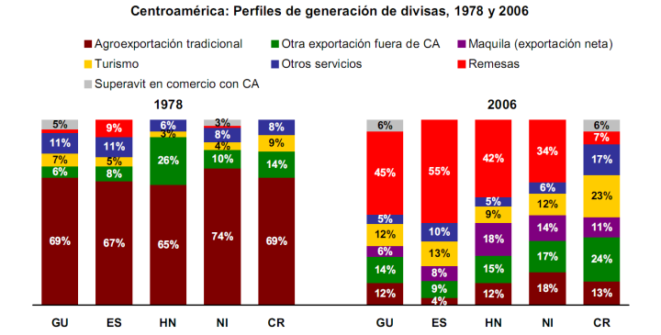
What is PRISMA
2000
2008
Cambios drásticos en las fuentes de divisas de la región.
Expansión hacia “nuevos territorios” generando nuevas conflictos y disputas territoriales.

Slide 7
What is PRISMA
2008 - - - - - - - - - - - - A la fecha
Crisis mundial (financiera, alimentaria, energética, climática)
El desplome de la burbuja financiera empuja interés en la economía real y expansión a nuevos territorios de la región.
Su despliegue de estas presiones tienes expresiones distintas en cada territorio.

Slide 8
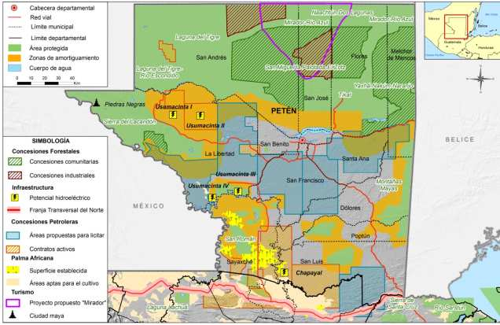
Conflictos, disputas y degradación de las ‘últimas’ fronteras: en las Tierras Bajas del Norte, en Guatemala
Palma africana, REDD, petróleo, infraestructura, turismo, migración, concentración de tierras, narco-tráfico, etc.

Slide 9
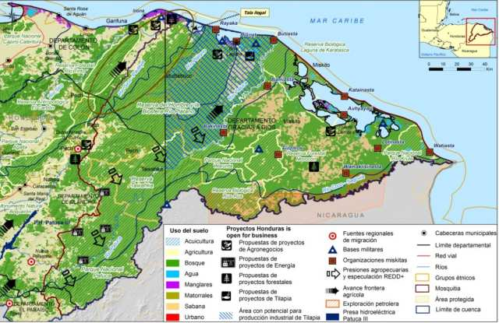
Conflictos, disputas y degradación de las ‘últimas’ fronteras, en la Mosquitia Hondureña
Petróleo, presas hidroeléctricas, REDD, invasiones, conservación, narco-tráfico, inter alia

Slide 10
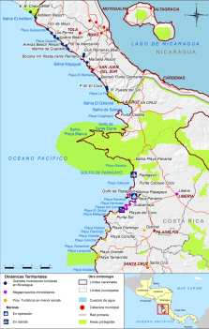
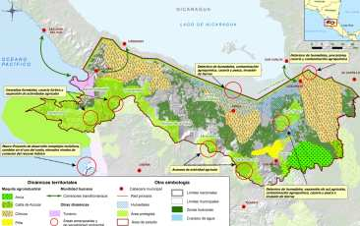
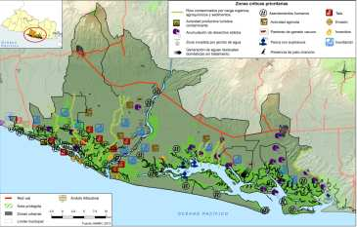
Conflictos, disputas y degradación en territorios productivos: La vertiente Pacífica
Guanacaste CR y Rivas, NI
Cambiar mapa
Bajo Lempa, El Salvador
Megaproyectos de turismo, la agro-maquila, plataforma logística, la migración, narco tráfico, etc.

Slide 11
What is PRISMA
El Cambio Climático en el contexto
de las dinámicas territoriales
Las dinámicas territoriales están socavando las condiciones fundamentales para la adaptación.
De no corregirse, estaremos viendo la aceleración de territorios degradados, mayor inseguridad alimentaria, la fragmentación de actores sociales, mayor conflicto y degradación en los territorios rurales, lo que se agudiza con cambio climático.
Las respuestas de los distintos actores frente a estas dinámicas incluyen un abanico de lógicas incluyendo la inserción, la resistencia y la innovación.

Slide 12
What is PRISMA
Perspectivas desde los Gobiernos
CONTEXTO:
Reducido rol y capacidades del Estado, restricciones fiscales, institucionalidad regional frágil y debilitada, inseguridad generalizada (nuevas estructuras de poder oculta -narco-tráfico, maras, contrabando).
AVANCES:
Mejores capacidades frente a los eventos extremos; agenda de todos los Gobiernos de la región; enfoque hacia los problemas de riesgo, vulnerabilidad y adaptación; la región se ha designado como una de las más vulnerables al cambio climático; vinculación entre las agendas de agricultura, ambiente y salud.
LIMITACIONES/CONTRADICCIONES:
El cambio climático todavía se percibe como un conjunto de políticas, planes y programas adjuntos, pero no logran transformar el marco de políticas; los marcos de políticas de desarrollo contradicen los esfuerzos de adaptación.

Slide 13
What is PRISMA
Perspectivas desde el sector privado
CONTEXTO:
Triple proceso: regionalización del capital CA, expansión y diversificación de inversiones; las estrategias de negociación e inversión aumentan sofisticación ante potenciales conflictos socio-ambientales, alianzas con empresas regionales y transnacionales; actores altamente influyentes en las políticas públicas claves de los Gobiernos.
AVANCES:
En la delantera se ubican los promotores de esquemas empresariales, como: la economía verde y la responsabilidad empresarial.
LIMITACIONES/CONTRADICCIONES:
El reconocimiento y respuesta a los impactos de cambio climático no se encuentra estratégicamente insertado en sus estrategias de acumulación, sus principales iniciativas están volcadas a la mitigación; las estrategias y modelos de producción y acumulación intensifican las vulnerabilidades y socavan las oportunidades de adaptación.

Slide 14
What is PRISMA
Perspectivas desde los cooperantes
CONTEXTO:
Reestructuración de prioridades (regiones, países, montos, temas, papel y modalidades, contrapartes, etc.), buscando cómo integrar las implicaciones de CC en sus propias estrategias (EU avanzado).
AVANCES:
Fortaleciendo capacidades en los Gobiernos, centros de pensamiento, organizaciones y movimientos sociales; apoyando adaptación y mitigación.
LIMITACIONES/CONTRADICCIONES:
Irónicamente la vulnerabilidad climática aumenta, mientras la presencia de cooperantes disminuye; fondos relativamente menores de parte de la cooperación.

Slide 15
What is PRISMA
Perspectivas desde los actores sociales/territoriales
CONTEXTO:
Los impactos de las dinámicas de las inversiones están amenazando fuertemente los derechos, la viabilidad y sostenibilidad de las estrategias de vida de las comunidades campesinas, pueblos originarios y afro descendientes de la región; la migración, inequidad e inseguridad minan la cohesión social.
AVANCES:
El surgimiento de un nuevo movimiento indígena con RRNN y territorio; nuevas expresiones de gobernanza a escala; articulación de formas de gobernanza territorial basada en control y el manejo de los RRNN de sus territorios; articulados a espacios de diálogo/negociación mundial, relacionados a cambio climático; respuestas de adaptación que demuestran potencial.
LIMITACIONES/CONTRADICCIONES:
Las agendas son múltiples y fragmentadas (megaproyectos, minería, seguridad alimentaria, derechos humanos, derechos territoriales, manejo comunitario, etc.); las agendas de cambio climático están fragmentadas y, a veces, contrapuestas (adaptación, justicia climática, mitigación, REDD+, conservación, etc.).

Slide 16
What is PRISMA
Implicaciones
Existe una urgente necesidad de entender la vulnerabilidad en el contexto local, frente a las amenazas no solamente climáticas, sino, también, de la ola de programas y políticas que son inadecuadas, insuficientes, fragmentadas o, a veces, contradictorias a los objetivos de adaptación en el territorio.
Existe una oportunidad de unir esfuerzos conceptualmente y en la práctica para hacer frente a los desafíos de adaptación:
- Transformando marcos de desarrollo para priorizar la adaptación y resiliencia.
- Asegurar que la adaptación dicte las acciones de mitigación y no al revés.
- Mejorar la articulación de movimientos de derechos humanos e indígenas con las realidades de los territorios

Slide 17
www.prisma.org.sv

